Slide 1

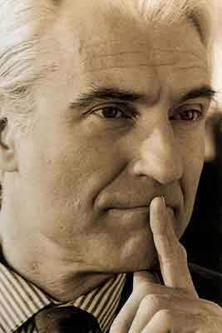

算法设计与分析
天津城市建设学院
电子与信息工程系
计算机应用教研室
唐国峰
tangguofeng@tjuci.edu.cn

Slide 2
2011年3月1日
Lesson 1 算法概述
教师联系方法
Mob: 18822287908
TEL: 23085375 83705891
OICQ: 391861
Email: tangguofeng@tcu.edu.cn
办公室: 软件工程教研室（电信楼409 ）
天津城市建设学院

Slide 3
2011年3月1日
Lesson 1 算法概述
成绩考核办法
总成绩 = 平时成绩*30% + 考试成绩*70%
* 平时成绩分为：（1）出勤成绩：10分
（2）作业成绩：10分
（3）实验成绩：10分
缺勤次数累计≥1/3者出勤成绩记作“0”分；
上课迟到≥5min或者早退≥5min者该堂课按缺勤处理；
需请事假、病假者请于课前通知教师，并出示假条，紧急情况可临时电话通知并于课后出示假条，否则视为缺勤；
作业、实验报告雷同者双方该当次成绩记作“0”分。
天津城市建设学院

Slide 4
2011年3月1日
Lesson 1 算法概述
本课程相关参考书
1、算法导论 机械工业出版社 （美）科曼等著 潘金贵等译。
2、算法设计与实验题解 王晓东编著 电子工业出版社
3、参考网站：http://algorithm.fzu.edu.cn
天津城市建设学院

Slide 5
2011年3月1日
Lesson 1 算法概述
本课程学习方法
1、多看 多看教材，以求融会贯通
多看程序，以求理解
2、多练 以求掌握
3、多查资料 以扩宽视野
天津城市建设学院

Slide 6
2011年3月1日
Lesson 1 算法概述
现代常用算法概览
一、压缩算法
二、加密算法和数字签名
三、人工智能算法
四、并行算法
五、网络搜索引擎算法
天津城市建设学院

Slide 7
2011年3月1日
Lesson 1 算法概述
压缩算法
1、数据压缩概述
概念
就是采用特殊的编码方式来保存数据，使数据占用的存储空间比较小。
  压缩 解压缩 压缩比
天津城市建设学院

Slide 8
2011年3月1日
Lesson 1 算法概述
压缩算法
2、数据压缩分类
有损压缩和无损压缩
无损压缩：利用数据的统计冗余进行压缩，还原后的数据与原文件相同，广泛应用于文本数据、程序和特殊应用场合图像数据（如指纹图像、医学图像）等需要精确存储数据的压缩。
天津城市建设学院

Slide 9
2011年3月1日
Lesson 1 算法概述
压缩算法
有损压缩：利用人类视觉（听觉）对图像（声音）中的某些频率成分不敏感的特性，允许压缩的过程中损失一定的信息。有损压缩广泛应用于语音、图像和视频数据的压缩。
3）通用压缩格式和专用压缩格式
通用压缩格式：一般为无损压缩，用于非即时压缩 通用压缩软件:WinZip WinRAR等
专用压缩格式：图形、图像、音频、视频等文件存储使用压缩技术
天津城市建设学院

Slide 10
2011年3月1日
Lesson 1 算法概述
压缩算法
压缩算法举例
1）无损压缩算法
Huffman编码、算术编码、字节压缩算法
在今天的数码生活中，遍布于数码相机、数码录音笔、数码随身听、数码摄像机等各种数字设备中的图像、音频和视频信息，就必须经过有效的压缩才能在硬盘上存储或是通过USB电缆传输。
2）有损压缩算法 散余弦变换、离散小波变换等
天津城市建设学院

Slide 11
2011年3月1日
Lesson 1 算法概述
人工智能算法
仿生学、计算机智能软件、专家系统、神经网络、模式识别等
例：局部搜索算法、黄金分割搜索法
BP算法、遗传算法、免疫算法
天津城市建设学院

Slide 12
2011年3月1日
Lesson 1 算法概述
并行算法
并行算法就是用多台处理机，联合求解问题的方法和步骤,其执行过程是将给定的问题首先分解成若干个尽量相互独立的子问题,然后使用多台计算机同时求解它,从而最终求得原问题的解。
天津城市建设学院

Slide 13
2011年3月1日
Lesson 1 算法概述
网络搜索引擎算法
获得网站网页资料，建立数据库并提供查询的系统，我们都可以把它叫做搜索引擎。搜索引擎的数据库是依靠一个叫“网络机器人（crawlers）”或叫“网络蜘蛛（Spider）”的软件，通过网络上的各种链接自动获取大量网页信息内容，并按一定的规则分析整理形成的。Google、百度都是比较典型的搜索引擎系统。 为了更好的服务网络搜索，搜索引擎的分析整理规则---既搜索引擎算法是变化的。
天津城市建设学院

Slide 14
2011年3月1日
Lesson 1 算法概述
典型问题
排序问题（Sorting）。
搜索问题（Searching）。
字符串问题（String problems）。
图论问题（Graph problems）。
组合数学问题（Combinatorial problems）。
几何数学问题（Geometric problems）。
数值计算问题（Numerical problems）。
加密问题（Encrpytion problems）。
天津城市建设学院

Slide 15
2011年3月1日
Lesson 1 算法概述
排序问题
所谓的“排序”就是把一组杂乱的数据按照一定的规律顺次排列起来。排序是很重要的，因为它可以使得以后的工作更加地容易。目前，计算机科学家发明了很多的排序算法，然而这些排序算法中并不存在一种算法是绝对最优的。这里介绍几个与“排序”相关的重要概念：数据表 、关键字 、主关键字 、排序的稳定性 、内排序与外排序 。
天津城市建设学院

Slide 16
2011年3月1日
Lesson 1 算法概述
搜索问题
所谓搜索，就是在数据集合中寻找满足某种条件的数据对象。一般的形式是先给出一个特定值，然后在数据集合中找出关键字等于该特定值的对象。对于搜索问题，通常需要返回的结果可能有两种。一种是简单的搜索成功或者失败的信息；另一种是返回满足搜索条件的对象所在位置，如果找不到则返回不存在信息。
天津城市建设学院

Slide 17
2011年3月1日
Lesson 1 算法概述
字符串问题
对于字符串处理的问题，这里只是对其中一类特殊的问题进行讨论，即字符串模式匹配问题（string matching）。问题是这样表述的：在一篇文章或文章的一部分中找出单词第一次出现的位置。本书把字符串匹配问题作为一种特殊的搜索问题考虑，因为两者是有相似之处的。最大的区别在于，一般搜索问题是单一的关键字的搜索，而字符串匹配可以看作是几个关键字组成一种模式的搜索过程，因此对模式的分析有助于算法效率的提高。
天津城市建设学院

Slide 18
2011年3月1日
Lesson 1 算法概述
图论问题
图论问题主要是与图或树相关的问题。这里所谓的“图”指的是一些顶点（Vertex）与边（Edge）的集合。图有着非常重要与丰富的实际应用，如通信网络，交通网络，工程计划等。本书所涉及到的图论问题主要包括了图的遍历问题（Graph Traversal），最短路径问题以及图的特例——树结构的排序、搜索中的应用问题。
天津城市建设学院

Slide 19
2011年3月1日
Lesson 1 算法概述
组合数学问题
现代的组合数学所涉及的领域更加广阔，其中的问题出自抽象代数、拓扑学、数学基础、图论、博弈论、线性规划以及其他许多领域。值得注意的是，这些来源不同的问题不能在一个统一的理论体系中得到有效的解决，而且随着问题的输入量的增加，问题的规模急剧增长至计算机的处理能力的极限，所以可以说组合数学问题是最难的一类问题。
天津城市建设学院

Slide 20
2011年3月1日
Lesson 1 算法概述
几何问题
几何问题是几何数学上与点、线、多边形相关的问题。当然，这不是一本几何学的书，所以这里只会涉及如直线段的表示、相交判断等基本问题。同时还会给出最近邻点问题与凸包问题这两个重要问题的介绍。它们都有穷举法与分治法的算法版本，通过比较，可以深入体会到其中所用到的算法设计思想。
天津城市建设学院

Slide 21
2011年3月1日
Lesson 1 算法概述
数值计算问题
数值计算问题是另一大类问题，它要解决的问题包括：求解方程或者方程组，求数值积分等。这些问题常常只能给出一个近似的结果，而不是精确的解析解。并且这些问题常涉及到具体的数据，由于计算机对数字表示的精度问题，所以还需要考虑可能带来的误差以及这些误差对算法稳定性的影响。
天津城市建设学院

Slide 22
2011年3月1日
Lesson 1 算法概述
加密问题
加密问题是信息安全的基础，它要解决的问题包括：通信双方的相互鉴定，消息完整性的确定以及公开密钥的分发等。这些安全问题的解决方案依赖于加密算法的发展，如DES算法、RSA算法以及MD5算法都是目前广泛使用的加密算法。
天津城市建设学院

Slide 23
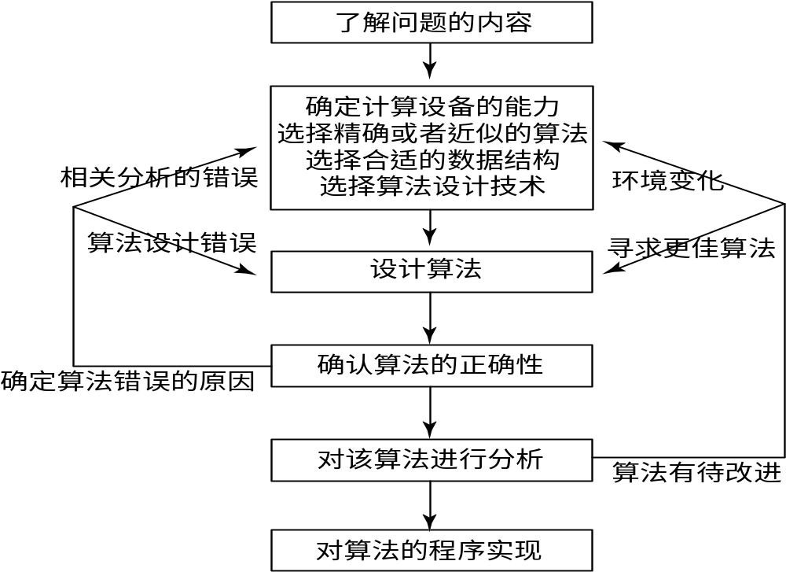
2011年3月1日
Lesson 1 算法概述
解决问题的一般步骤
天津城市建设学院

Slide 24
2011年3月1日
Lesson 1 算法概述
了解问题的内容
当遇到一个问题时，首先要清楚这个问题的所有内容。如果这个问题已经给出了明显的要求，如对成绩排序，那么只需要看看它是属于那一类的问题，然后参考相关的资料。
了解问题内容这个步骤是十分重要的，因为只有知道了问题具有什么样的输入，需要得到什么样的输出，问题的解决才可能进行下去。理解了问题是问题求解的关键。
天津城市建设学院

Slide 25
2011年3月1日
Lesson 1 算法概述
确定计算设备的能力
在清楚了解了问题的内容之后，下一步是确定用于解决问题的设备的能力。目前一般使用的计算机都是冯诺依曼（von Neumann）体系架构的。它的一个最重要假设是，程序指令的执行是顺序的。针对这一类计算机设计的算法被称为串行算法（sequential algorithms）。与之相区别的是所谓的并行计算机以及并行算法（parallel algorithms）。指令能够并行的执行，效率当然会大大提高，额外需要考虑的则是指令执行顺序以及同步等问题。并行算法的设计思想有自己相关的理论，这里仅考虑串行算法。
天津城市建设学院

Slide 26
2011年3月1日
Lesson 1 算法概述
选择精确或者近似的算法
解决问题下一步要考虑的是使用精确的还是近似的算法。并不是每一个可解的问题都有精确的算法，例如求一个数的平方根，求非线性方程的解等。有时候一个问题有精确的解法但是算法的执行效率很差，例如旅行家问题。因此如果待处理的问题涉及到上述那些方面，则要考虑是选择精确的还是近似的算法。
天津城市建设学院

Slide 27
2011年3月1日
Lesson 1 算法概述
确定合适的数据结构
许多程序设计的教程都提到：程序设计＝算法＋数据结构（Programs = Algorithms + Data Structures），由此可以看出数据结构对算法的重要性。例如在处理搜索问题时，对于仅仅进行搜索的算法只需要用到简单的数组即可，如果搜索后伴随着插入删除操作时，那么用链表以及堆等复杂的数据结构的算法更加可取。
天津城市建设学院

Slide 28
2011年3月1日
Lesson 1 算法概述
选择算法设计技术
算法设计技术（algorithm design technique）或者算法设计策略（strategy）指的是解决一系列不同问题的通用设计思想。常用的设计技术包括分治法（Divide and Conquer），贪婪法（Greedy Technique），动态规划（Dynamic Programming），回溯法（Backtracking），分支限定法（Branch and Bound）等。
天津城市建设学院

Slide 29
2011年3月1日
Lesson 1 算法概述
细化该算法
当对一个问题有了概要的理解后，下面的工作就是把这个问题的想法进行细化。所谓的细化就是把它们表示成算法的步骤。
可以用到的工具有自然语言（nature language）、伪代码（pseudocode）以及程序流程图（flow chart）等。
天津城市建设学院

Slide 30
2011年3月1日
Lesson 1 算法概述
确认算法的正确性
当给算法一个合法输入，而该算法给出一个错误的结果时，可以证明这个算法是错误的。但如果证明一个算法是正确，情况就不是那样地简单。算法的测试有一套完整的理论，这里不作详细叙述。
特别需要提出的是，所谓算法的正确性指的是：对于任意合法的输入在有限时间内都能得到正确的结果。如果算法是一个近似算法，那么正确性则是指输出结果与理论结果之间的误差在一个可以接受的范围内。
天津城市建设学院

Slide 31
2011年3月1日
Lesson 1 算法概述
对算法的分析
发展的观点：算法的适应性（generality）最强
设计的观点：算法的设计时间最少
交流的观点：算法最容易理解（simplicity）
天津城市建设学院

Slide 32
2011年3月1日
Lesson 1 算法概述
对算法的程序实现
目前而言，大部分的算法最后还是需要通过程序语言进行实现。针对不同的问题，还需要考虑什么样的程序语言才是最适合的，这与个人的知识组成以及程序语言本身的特性等有关。
部分的程序语言可能需要对算法进行修改以适应这种语言本身。例如广泛用于科学计算的Matlab语言，它是基于矩阵的语言，提供了大量数值计算的函数，然而它的循环计算能力相对较弱，所以如果把算法中涉及循环的过程通过向量的形式进行，那么最终的效率将能得到很大的提高。
天津城市建设学院

Slide 33
2011年3月1日
Lesson 1 算法概述
算法(Algorithm)
算法是指解决问题的一种方法或一个过程。
算法是若干指令的有穷序列，满足性质：
(1)输入：有外部提供的量作为算法的输入。
(2)输出：算法产生至少一个量作为输出。
(3)确定性：组成算法的每条指令是清晰，无歧义的。
(4)有限性：算法中每条指令的执行次数是有限的，执行每条指令的时间也是有限的。
天津城市建设学院

Slide 34
2011年3月1日
Lesson 1 算法概述
算法的基本要素
一是对数据对象的运算和操作；
二是算法的控制结构。
天津城市建设学院

Slide 35
2011年3月1日
Lesson 1 算法概述
指令系统：一个计算机系统能执行的所有指令的集合。
基本运算和操作包括：算术运算、逻辑运算、关系运算、数据传输。
算法的控制结构：顺序结构、选择结构、循环结构。
天津城市建设学院

Slide 36
2011年3月1日
Lesson 1 算法概述
算法复杂性
算法复杂性高低体现在运行该算法所需要的计算机资源的多少上，所需资源越高，该算法的复杂性越高；反之，所需资源越少，该算法的复杂性越低。对于计算机资源来说，最重要的就是时间和空间（存储器）资源。所以算法复杂性有时间复杂性和空间复杂性之分。
天津城市建设学院

Slide 37
2011年3月1日
Lesson 1 算法概述
时间复杂性
一个算法所耗费的时间=算法中每条语句的执行时间之和每条语句的执行时间=语句的执行次数(即频度(Frequency Count))×语句执行一次所需时间算法转换为程序后，每条语句执行一次所需的时间取决于机器的指令性能、速度以及编译所产生的代码质量等难以确定的因素。
若要独立于机器的软、硬件系统来分析算法的时间耗费，则设每条语句执行一次所需的时间均是单位时间，一个算法的时间耗费就是该算法中所有语句的频度之和。
天津城市建设学院

Slide 38
2011年3月1日
Lesson 1 算法概述
时间复杂性
一个算法所耗费的时间=算法中每条语句的执行时间之和每条语句的执行时间=语句的执行次数(即频度(Frequency Count))×语句执行一次所需时间算法转换为程序后，每条语句执行一次所需的时间取决于机器的指令性能、速度以及编译所产生的代码质量等难以确定的因素。
若要独立于机器的软、硬件系统来分析算法的时间耗费，则设每条语句执行一次所需的时间均是单位时间，一个算法的时间耗费就是该算法中所有语句的频度之和。
天津城市建设学院

Slide 39
2011年3月1日
Lesson 1 算法概述
时间复杂性
依据算法算法编制的程序在计算机上运行时所消耗的时间来度量。通常有事后统计法和事前分析估算法。
一个算法是由控制结构（顺序、分支和循环）和原操作构成的，算法时间取决于两者的综合效果。
天津城市建设学院

Slide 40
2011年3月1日
Lesson 1 算法概述
时间复杂性
算法(渐进)时间复杂度,一般均表示为以下几种数量级的形式(n为问题的规模,c为一常量)：
Ο(1) 称为常数级
Ο(n) 称为线性级
Ο(logn) 称为对数级
Ο(n^{c}) 称为多项式级
Ο(c_{n}) 称为指数级
Ο(n!) 称为阶乘级
天津城市建设学院

Slide 41
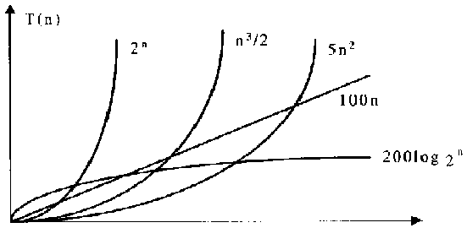
2011年3月1日
Lesson 1 算法概述
时间复杂性
以上时间复杂度级别是由低到高排列的,其随规模n的增长率，由图2-1可见一斑：
T(n)与规模n的函数关系
天津城市建设学院

Slide 42
2011年3月1日
Lesson 1 算法概述
时间复杂性
常见的时间复杂度按数量级递增排列依次为：常数0(1)、对数阶0(log2^{n})、线形阶0(n)、线形对数阶0(nlog2^{n})、平方阶0(n²)立方阶0(n³)、…、k次方阶0(n^{k})、指数阶0(2^{n})、 0(n！) 。
T(n)与规模n的函数关系
天津城市建设学院

Slide 43
2011年3月1日
Lesson 1 算法概述
时间复杂性
1、表示法：
设f 和g 是定义域为自然数集N 上的函数，且有f(n)=O(g(n)).
Ο类似于<=，表示我们的函数不会超过给出的特定函数的数量级；f(n)就是我们所想要分析的函数，g(n)就是一个给出的特定函数）。
若存在正数c 和n0 使得对一切n≥n0 有0≤f(n)≤cg(n)
f(n)= Ω(g(n)).
Ω类似于>=，表示我们的函数至少有给出的特定函数的数量级；
天津城市建设学院

Slide 44
2011年3月1日
Lesson 1 算法概述
时间复杂性
1、表示法：
设f 和g 是定义域为自然数集N 上的函数，且有f(n)=O(g(n)).
Ο类似于<=，表示我们的函数不会超过给出的特定函数的数量级；f(n)就是我们所想要分析的函数，g(n)就是一个给出的特定函数）。
若存在正数c 和n0 使得对一切n≥n0 有0≤cg(n)≤ f(n)
f(n)=o(g(n)).
ο类似于小于，表示我们的函数一定比给出的函数数量级小；
天津城市建设学院

Slide 45
2011年3月1日
Lesson 1 算法概述
时间复杂性
1、表示法：
设f 和g 是定义域为自然数集N 上的函数，且有f(n)=O(g(n)).
Ο类似于<=，表示我们的函数不会超过给出的特定函数的数量级；f(n)就是我们所想要分析的函数，g(n)就是一个给出的特定函数）。
对所有正数c<1 存在n0 使得对一切n≥n0 有0≤f(n)<cg(n)
f(n)=Θ(g(n))
f(n)=O(g(n)) 且 f(n)=Ω(g(n))
Θ类似于=，表示两个函数具有相同的数量级；
天津城市建设学院

Slide 46
2011年3月1日
Lesson 1 算法概述
时间复杂性
大O表示法的常用计算规则：
加法规则
T(n) = T1(n)+ T2(n) = O(f1(n)) + O(f2(n))=O(max(f1(n), f2(n)))
乘法规则
T(n) = T1(n)×T2(n) = O(f1(n))×O(f2(n))=O(f1(n)×f2(n))
天津城市建设学院

Slide 47
2011年3月1日
Lesson 1 算法概述
时间复杂性
研究一下： O(n)
int j,sum=0,n=10;
for(j=1;j<=n;j++){
sum=sum+j;
}
这个程序的基本运算应该是第3行，第3行的执行次数为n次，当然第1行、第2行是要执行的，但是如果忽略这些，该算法的实践复杂性应该是：T(n)=n。采用大O记法即为O(f)=n
天津城市建设学院

Slide 48
2011年3月1日
Lesson 1 算法概述
时间复杂性
研究一下：O(n²)
int i,sum=0;
for(i=1;i<=n;i++){
for(j=1;j<=n;j++){
sum=sum++;
}
}
O(f)=n²
天津城市建设学院

